Slide 1

ECE-ZONE
Sofia Afkir
Mohamed Taha Maarouf
Alexandre Corbet

Slide 2
Sommaire
Conception du back
Design du front
Spécifications fonctionnelles des pages web
Versioning GIT
Bilan individuel et collectif
Bibliographie

Slide 3
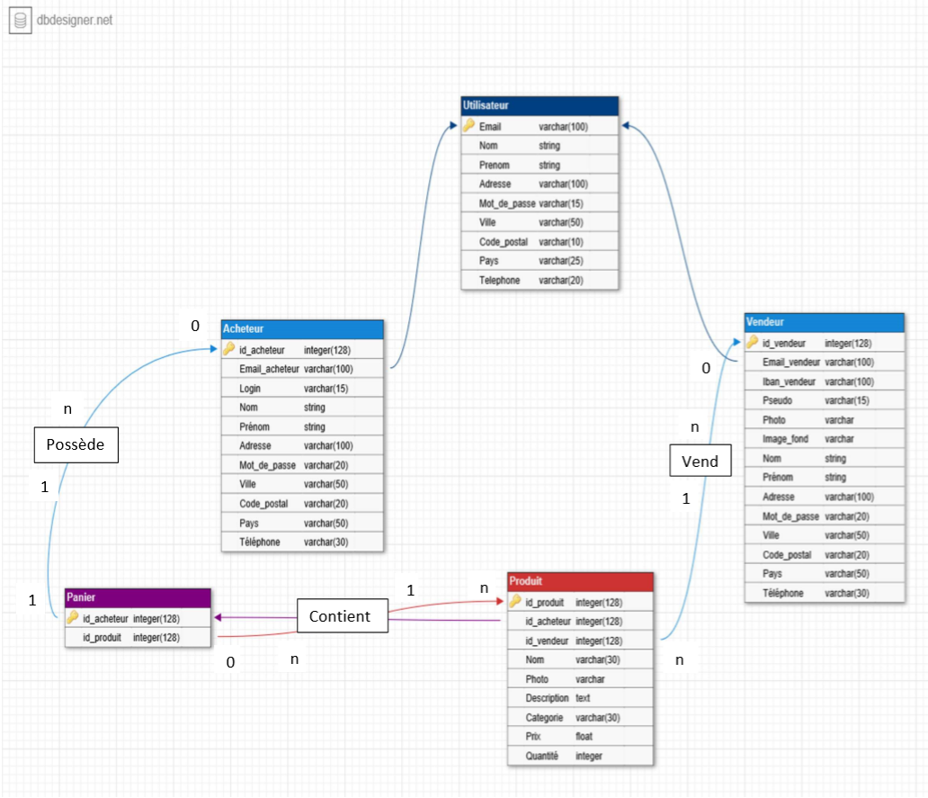
1. Conception du back

Slide 4
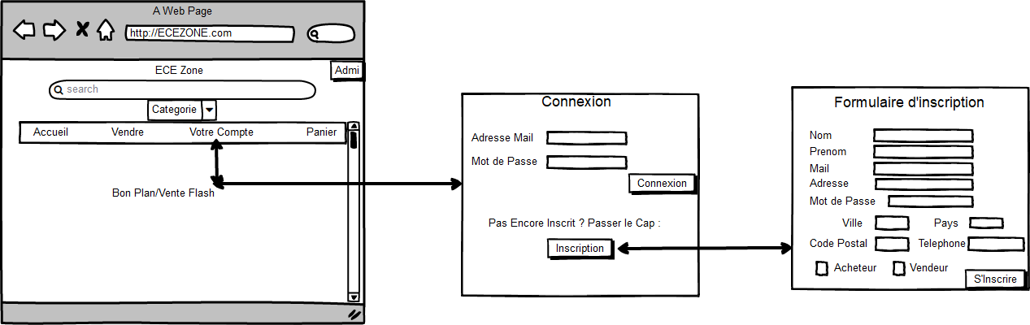
2. Design du front

Slide 5
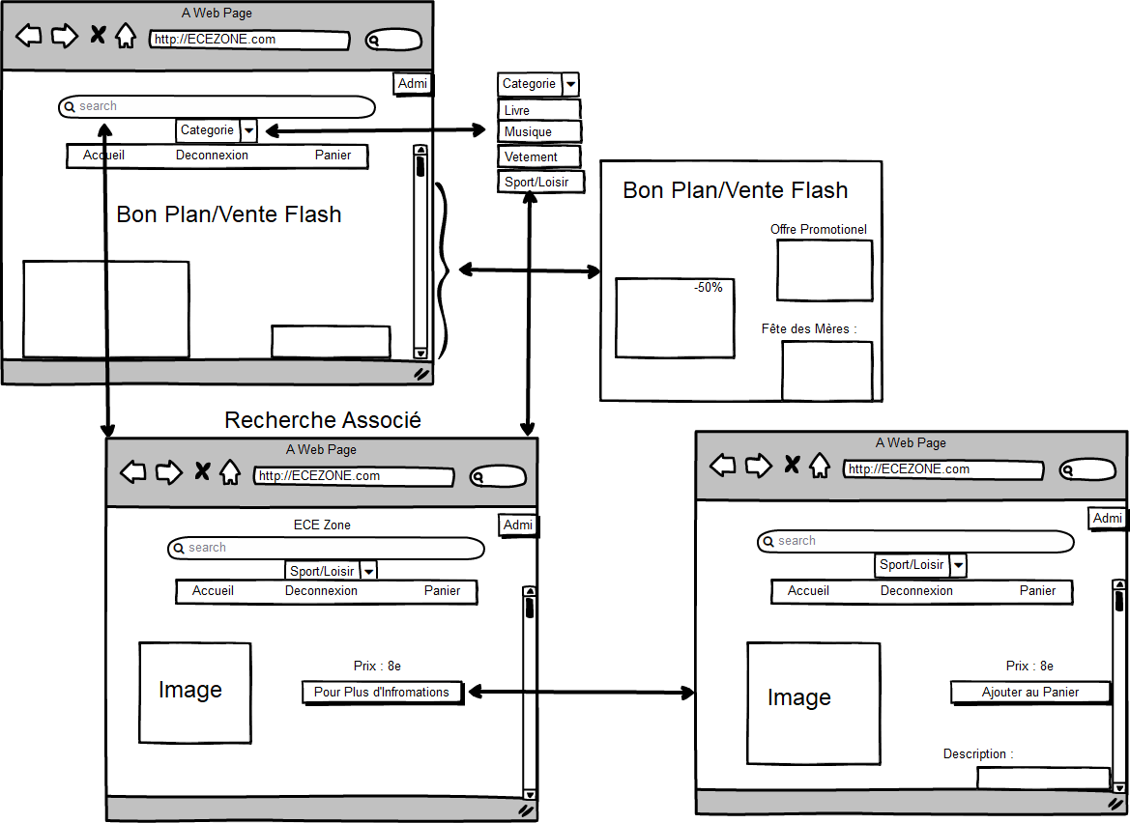

Slide 6
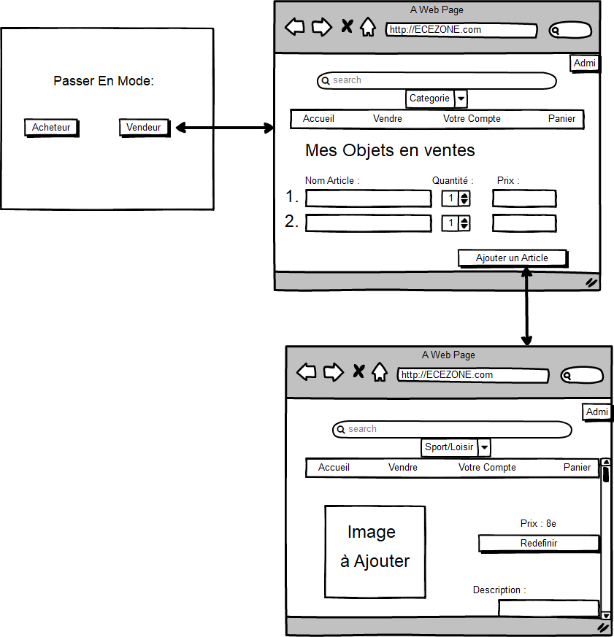
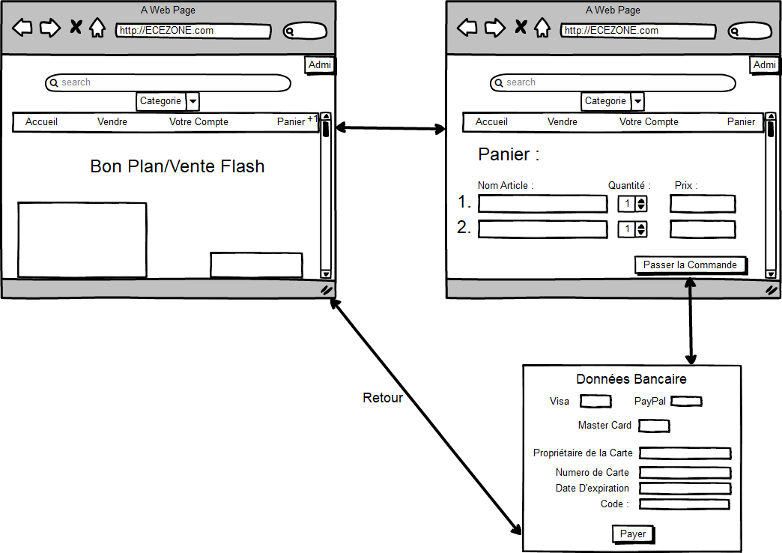

Slide 7
3. Spécifications fonctionnelles des pages web
Fichier CSS commun
Utilisation de la balise <div> :
- header
- menu
- section
- footer
- …
Groupement d’éléments dans différentes class ou id
ex : images

Slide 8
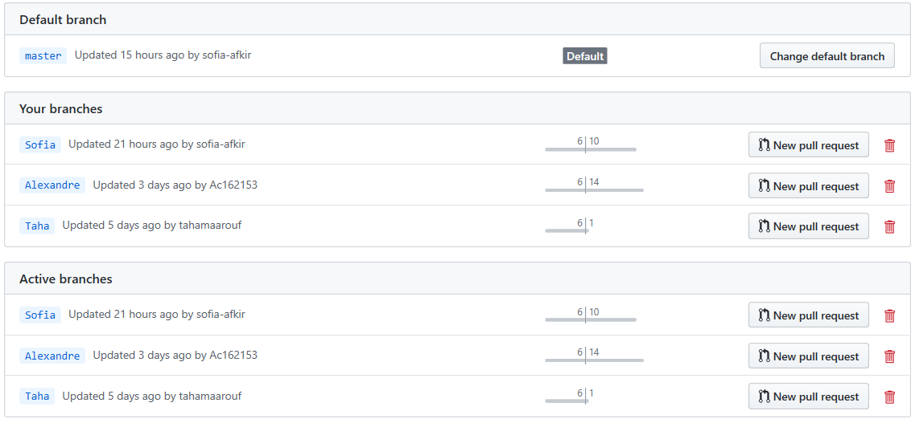
4. Versioning GIT
Lien : https://github.com/login
Login : sofia-afkir Password: Ecezone23

Slide 9
5. Bilan individuel et collectif
Temps imparti court
Partage de connaissances
Développement de notre approche et de notre réflexion
Sofia : Projet intéressant par la diversité des langages possible à utiliser
Taha : Semaine très dense et possibilité de traiter le sujet à l’aide de différents langages
Alexandre : Semaine intensive riche en pratique des différents travaux vues en cours

Slide 10
6. Bibliographie
https://openclassrooms.com/fr/courses/918836-concevez-votre-site-web-avec-php-et-mysql/916429-creez-des-images-en-php?fbclid=IwAR2vL_6OO8ivprjZzdue-39KBXLfbWngUvxam50rorZoGyS0LRLUt8Rab38
https://openclassrooms.com/forum/sujet/barre-de-recherche-html-css
https://jsfiddle.net/stefde3/SVHyN/
TP(s) de Web dynamique
Les descriptions des produits pouvant apparaitre dans le projet sont des descriptions prises d’internet, tous les droits sont réservés à leurs auteurs respectifs
Les images des produits ou affiches pouvant apparaitre dans le projet sont des images prises d’internet, tous les droits sont réservés à leurs auteurs respectifs

